Slide 1
第9章
Servlet 编程

Slide 2
本课教学内容
认识Servlet
编写Servlet
Servlet生命周期
Servlet与JSP内置对象
设置欢迎页面
在Servlet中读取参数
使用过滤器
异常处理

Slide 3
认识 Servlet
Servlet 是一种运行在服务器端(一般指的是 Web 服务器)的 Java 应用程序
可 以生成动态的 Web 页面，它是属于客户与服务器响应的中间层。
可以说，JSP就是Servlet。两者可以实现同样的页面效果。
编写 JSP 和编写 Servlet 相比，前者成本低得多

Slide 4
认识 Servlet
学习Servlet的价值
  Servlet 属于 JSP 的底层，学习它有助于了解底层细节；另外，Servlet 毕竟是一个Java 类，适合纯编程，如果是纯编程的话，比将 Java 代码混合在 HTML 中的 JSP 要好得多

Slide 5
编写 Servlet-建立 Servlet
步骤:
  让这个类继承 javax.servlet.http.HttpServlet
  重写 HttpServlet 的 doGet()方法

Slide 6
编写 Servlet-建立 Servlet
  配置 Servlet
  部署 Servlet
  测试 Servlet

Slide 7
建议安装MyEclipes
下面以MyEclipes 10 为例

Slide 8
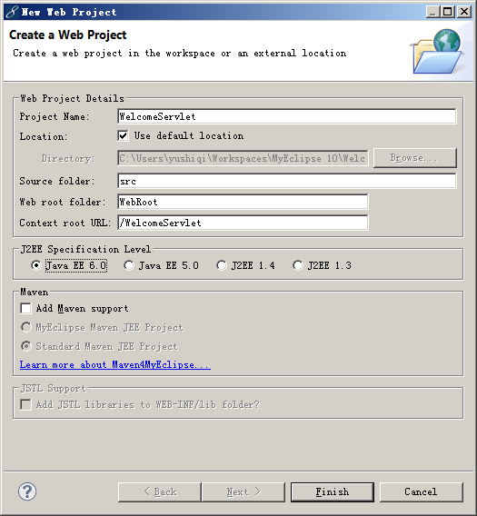
File->
New->
Web Project

Slide 9
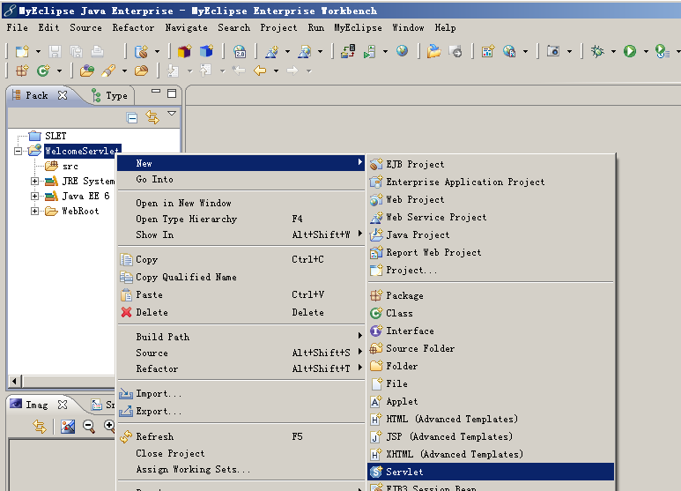


Slide 10
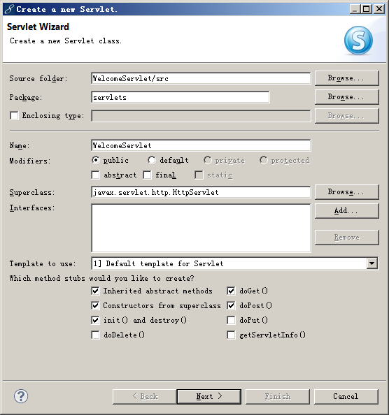

Slide 11
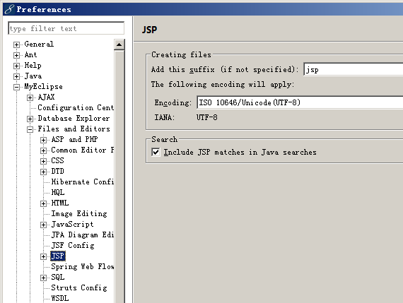
菜单：Windows->Preferences->MyEclipes->Files and Editors->JSP
设置 Encoding为 "ISO 10646/Unicode(UTF-8)".

Slide 12
直接用javac生成Servlet的类文件
如果不希望使用庞大的MyEclipse，可在命令行下直接编译.java文件
  将servlet-api.jar放到当前目录下
  运行javac -encoding utf-8 -cp servlet-api.jar WelcomeServlet.java
  因为Windows下的javac默认编码是GBK，所以需要指定.java文件的编码格式

Slide 13
部署
将WebRoot下的内容上传到服务器根目录
关键文件：
  WEB-INF/web.xml
  WEB-INF/classes/servlets/WelcomeServlet.class

Slide 14
Servlet 运行机制
初次运行，系统会实例化 Servlet
Servlet 采用的是多线程机制，每一次请求，系统就分配一个线程来运行 doGet 函数。但是这样也会带来安全问题，一般说来，不要在 Servlet 内定义成员变量，除非这些成员变量是所有的用户共用的

Slide 15
Servlet 生命周期
Servlet 内的方法有以下几个：
  init()方法
    在实例化的过程中，HttpServlet 中的 init()方法会被调用

Slide 16
Servlet 生命周期
Servlet 内的方法有以下几个：
  doGet()/doPost()/service()方法
    doGet()在以 get 方式请求 Servlet 时运行。常见的 get 请求方式有：链接、get 方式表单提交、直接访问 Servlet
    doPost()在以 post 方式请求 Servlet 时运行
    post和get方法提交过来的连接，都会在service中处理，然后，由service来交由相应的doPost或doGet方法。如果重写service方法，就不会再处理doPost或doGet

Slide 17
Servlet 生命周期
  destroy()方法
    destroy()方法在 Servlet 实例消亡时自动调用。在 Web 服务器运行 Servlet 实例时，会因为一些原因，Servlet 对象会消亡。如果在此 Servlet 消亡之前，还必须进行某些操作，比如释放数据库连接以节省资源等，这时就可以重写 destroy()方法

Slide 18
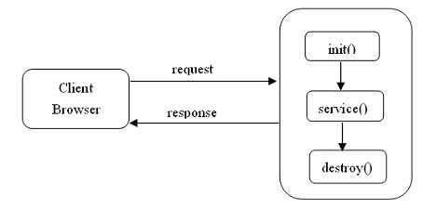
Servlet 生命周期
Servlet 的生命周期如图

Slide 19
Servlet 生命周期
当客户端向 Web 服务器提出第一次 Servlet 请求时，Web 服务器会实例化一个 Servlet，并且调用 init()方法；如果 Web 服务器中已经存在了一个 Servlet 实例，将直接使用此实例；然后调用 service()方法，service()方法将根据客户端的请求方式来决定调用对应的 doXXX()方法；当 Servlet 从 Web 服务器中消亡时，Web 服务器将会调用 Servlet的destroy()方法

Slide 20
Servlet 与 JSP 内置对象
获得内置对象的方法
  获得 out 对象
    JSP 中的 out 对象，一般可以使用 doXXX 方法中的 response 参数获得
    默认情况下，out 对象是无法打印中文
    解决方法：response.setContentType("text/html;charset=utf-8");

Slide 21
Servlet 与 JSP 内置对象
  获得 request 和 response 对象
    public void doGet(HttpServletRequest request, HttpServletResponse response)
      throws ServletException, IOException {
      //将 request 参数当成 request 对象使用
      //将 response 参数当成 response 对象使用
    }

Slide 22
Servlet 与 JSP 内置对象
  获得 session 对象
  HttpSession session = request.getSession();

Slide 23
Servlet 与 JSP 内置对象
  获得 application 对象
    ServletContext application = this.get ServletContext();
    //将 application 当成 application 对象来使用
DealWithServlet

Slide 24
在 Servlet 中读取参数-参数设定
web.xml 文件有 2 种类型的参数设定：
  设置全局参数，该参数所有的 Servlet 都可以访问
    <context-param>
    <param-name>参数名</param-name>
    <param-value>参数值</param-value>
    </context-param>

Slide 25
在 Servlet 中读取参数-参数设定
web.xml 文件有 2 种类型的参数设定：
  设置局部参数，该参数只有相应的 Servlet 才能访问
    <servlet>
    <servlet-name>Servlet 名称</servlet-name>
    <servlet-class>Servlet 类路径</servlet-class>
    <init-param>
    <param-name>参数名</param-name>
    <param-value>参数值</param-value>
    </init-param>
    </servlet>

Slide 26
在 Servlet 中读取参数-获取参数
获取全局参数的方法是：
  ServletContext application = this.getServletContext();
  application.getInitParameter("参数名称");

Slide 27
在 Servlet 中读取参数-获取参数
获取局部参数的方法是：
  this.getInitParameter("参数名称");
  *此处的 this 是指 Servlet 本身
InitServlet

Slide 28
设置欢迎页面
在很多的门户网站中，都会把自己的首页作为网站的欢迎页面。设置完欢迎页面后，用户登录时输入的 URL 只需为该门户网站的虚拟路径时，就可以自动访问欢迎页面

Slide 29
设置欢迎页面
方法：
<welcome-file-list>
  <!-- 所要设定的欢迎页面 -->
  <welcome-file>welcome.jsp</welcome-file>
</welcome-file-list>

Slide 30
设置欢迎页面
规则：
  web.xml 可以同时设置多个欢迎页面，Web 容器会默认设置的第一个页面为欢迎页面，如果找不到最前面的页面，Web 容器将会依次选择后面的页面为欢迎页面

Slide 31
使用过滤器
需要过滤器的情况
  情况一： 为了解决中文乱码问题，我们经常看到一段代码：request.setCharacterEncoding(“utf-8”); response.setContentType(“text/html;charset= utf-8”);

Slide 32
使用过滤器
需要过滤器的情况
  情况二：很多的门户网站都会有登录页面，这是为了业务需求，同时也是为了使用户控制更加的安全。
  如果客户没有登录就访问网站的某一页面，在很多情况下会引发安全问题。应该如何避免这种情况？
  传统情况下，可以使用 session 检查来完成，但是在很多页面上都添加 session检查代码，也会比较繁琐

Slide 33
使用过滤器
需要过滤器的情况
  情况三：许多的网站都存在着各种不同的权限，比如，只有管理员才可以对网站的某些数据进行维护和修改，一般的普通用户是无法完成该功能的。
  登录过后，网页如何区分普通用户与管理员？如果是每一个页面写一个判断用户类型的代码，似乎也非常繁琐

Slide 34
使用过滤器
过滤器属于一种小巧的、可插入的 Web 组件，它能够对 Web 应用程序的前期处理和后期处理进行控制;
可以拦截请求和响应，查看、提取或者以某种方式操作正在客户端和服务器之间进行交换的数据

Slide 35
编写过滤器
Servlet 过滤器可以当作一个只需要在 web.xml 文件中配置就可以灵活使用、可以重用的模块化组件。它能够对 JSP、HTML、Servlet 文件进行过滤

Slide 36
编写过滤器
实现一个过滤器需要两个步骤：
  实现接口 javax.servlet.Filter;

Slide 37
编写过滤器
实现一个过滤器需要两个步骤：
  实现 3 个方法
    初始化方法：表示的是过滤器初始化时的动作。 public void init(FilterConfig config) ;
    消亡方法：表示的是过滤器消亡时候的动作。 public void destroy() ;
    过滤函数：表示的是过滤器过滤时的动作。 public void doFilter(ServletRequest request, ServletResponse response, FilterChain chain) ;

Slide 38
过滤器的配置
过滤器的配置有以下几个步骤：
  用<filter>元素定义过滤器
  <filter>元素有两个必要子元素：
  <filter-name>元素用来设定过滤器的名字
  <filter- class >元素用来设定过滤器的类路径

Slide 39
过滤器的配置
过滤器的配置有以下几个步骤：
  用<filter-mapping>配置过滤器的映射
  过滤所有文件
    <filter-mapping>
    <filter-name>FilterName</filter-name>
    <url-pattern>/*</url-pattern>
    </filter-mapping>

Slide 40
过滤器的配置
过滤一个或者多个 Servlet(JSP)
  <filter-mapping>
  <filter-name>FilterName</filter-name>
  <url-pattern>/PATH1/ServletName1(JSPName1)</url-pattern>
  </filter-mapping>
  <filter-mapping>
  <filter-name>FilterName</filter-name>
  <url-pattern>/PATH2/ServletName2(JSPName2)</url-pattern>
</filter-mapping>

Slide 41
过滤器的配置
过滤一个或者多个文件目录
<filter-mapping>
  <filter-name>FilterName</filter-name>
  <url-pattern>/PATH1/* </url-pattern>
</filter-mapping>

Slide 42
需要注意的问题
关于过滤器，有以下几个问题需要注意
  过滤器的初始化和 doFilter 的调用时机
  过滤器的初始化是在服务器运行的时候自动运行

Slide 43
需要注意的问题
过滤器常见应用场合总结如下：
  获取请求数据并操作
  性能保障
  安全保障
  会话处理

Slide 44
异常处理
在 Web 应用程序中，总会发生各种各样的异常：比如数据库连接失败，0 被作为除数，得到的值是空，或者是数组溢出等等。如果出现了这些异常，系统不做任何处理，显然是不行的。本节将介绍一种异常处理方法，比前面章节中讲解的异常处理更加简便

Slide 45
异常处理
异常处理步骤如下：
  创建一个 error.jsp 页面
  <%@ page language="java" pageEncoding= " utf-8" isErrorPage="true"%>
  <html>
  <body>
  对不起，您操作错误
  </body>
  </html>

Slide 46
异常处理
异常处理步骤如下：
  在 web.xml 中注册该页面
  <error-page>
  <exception-type>某种 Exception</exception-type>
  <location>/error.jsp</location>
  </error-page>

Slide 47
本章结束
本章总结
  认识Servlet
  编写Servlet
  Servlet生命周期
  Servlet与JSP内置对象
  设置欢迎页面
  在Servlet中读取参数
  使用过滤器
  异常处理
上机习题

